Slide 1
Trabajo y renta básica:
¿la extraña pareja?
XVI Simposio Renta Básica
Lluís Torrens
Red Renta Básica
REVO prosperidad sostenible
Ajuntament de Barcelona

Slide 2
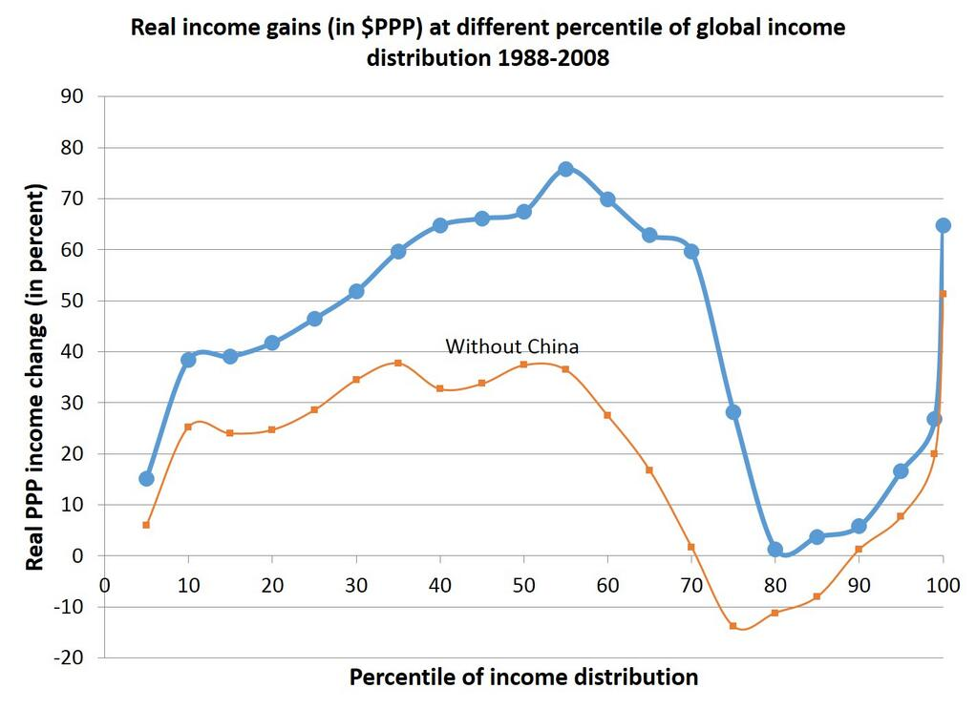
¿Dónde están los votantes del Brexit y de Trump ?

Slide 3
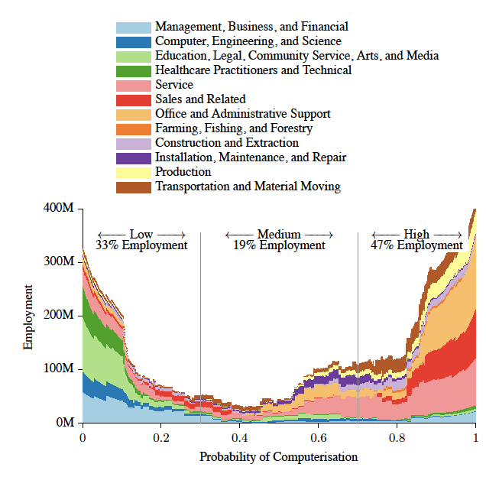
En EEUU el 47 % de los empleos tienen una elevada probabilidad de ser automatizados. En España, el 55%
THE FUTURE OF EMPLOYMENT: HOW SUSCEPTIBLE ARE JOBS TO COMPUTERISATION?
(2013) Carl Benedikt Frey and Michael A. Osborne

Slide 4
On the Welfare Implications of Automation
Maya Eden Paul Gaggl Working Paper No. (Septiembre 2016)

Slide 5
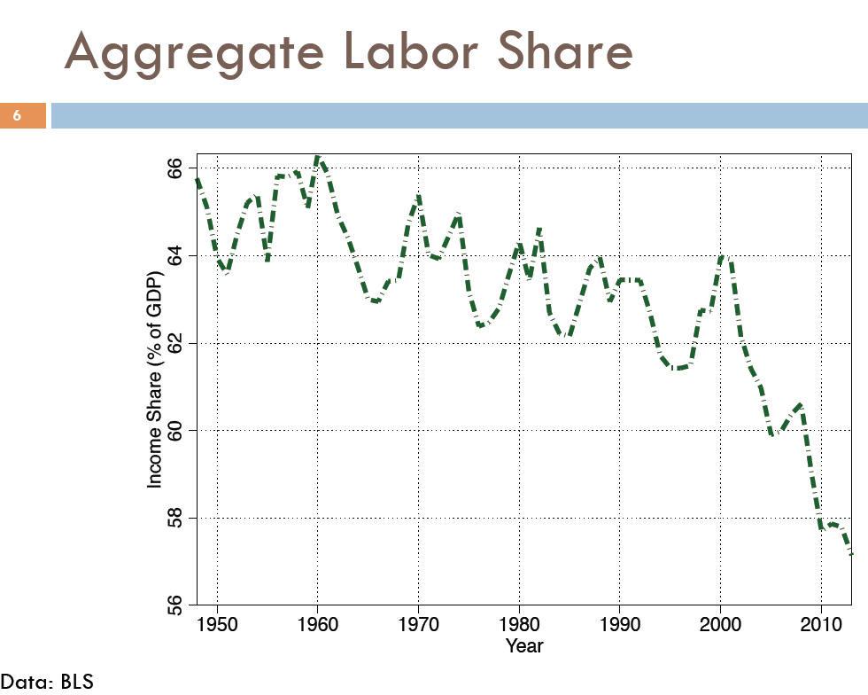
- 7 %
Fuente: Eden, M i Gaggl, P (2016)

Slide 6
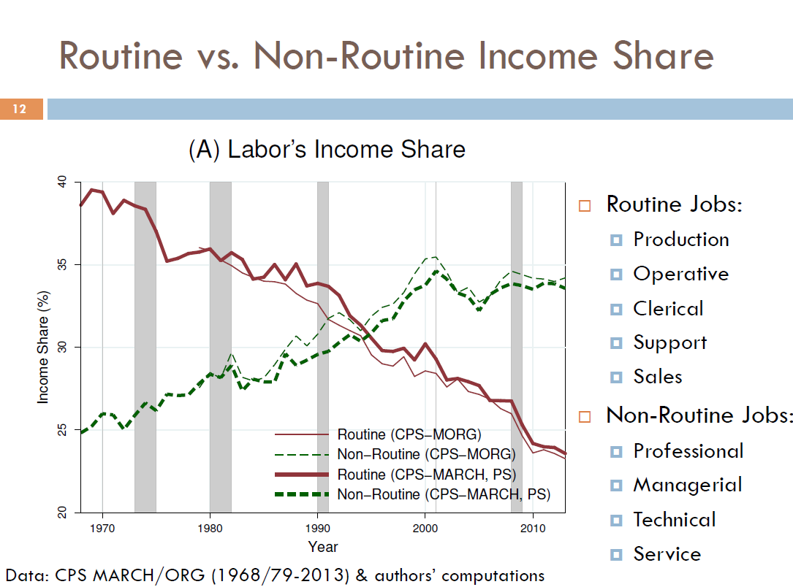
+ 8 %
- 15 %

Slide 7
The Risk of Automation for Jobs in OECD Countries. A comparative analysis (mayo 2016)
Melanie Arntz, Terry Gregory, Ulrich Zierahn

Slide 8
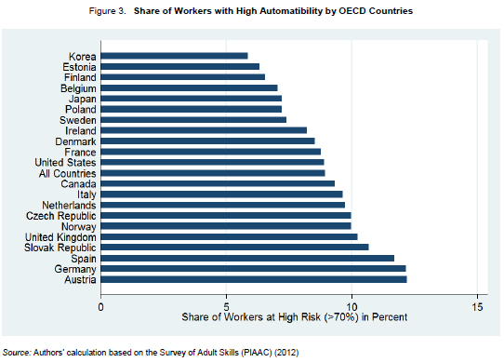
Riesgo de automatización:
OCDE 9 % España 12 %

Slide 9
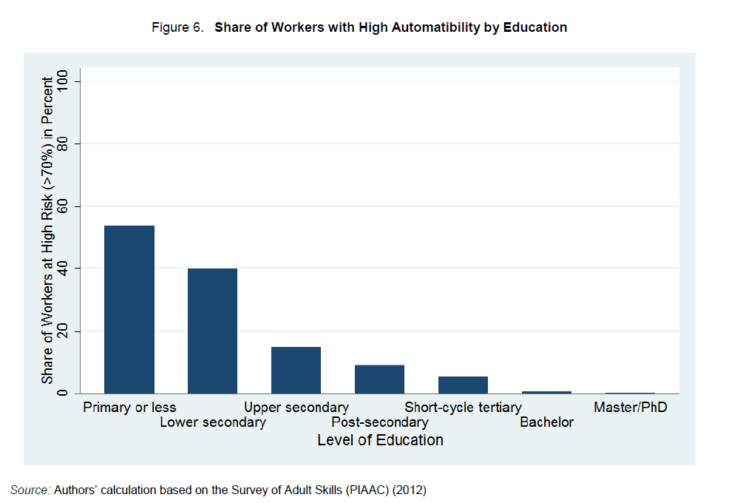
…Pero el riesgo se concentra en la población de bajos estudios
(una de las especializaciones del modelo productivo español)

Slide 10
España una historia de éxito
+1,6 M empleos desde 1T2014

Slide 11
España, ¿una historia de éxito?
x9

Slide 12
Y no están todos
70 % de trabajadores a tiempo parcial quieren hacerlo a tiempo completo (2 millones)
En España, 1 millón de personas dejaron de buscar trabajo
7 de cada 10 autónomos preferirían ser asalariados (1,4 millones)
Y además 1 millón de personas emigraron con la crisis
Por lo tanto la necesidad de crear empleo a tiempo completo supera los 9 millones en España
Durante los últimos 35 años, en 25 la tasa de paro ha superado el 15 % (y en los próximos 3, también)

Slide 13
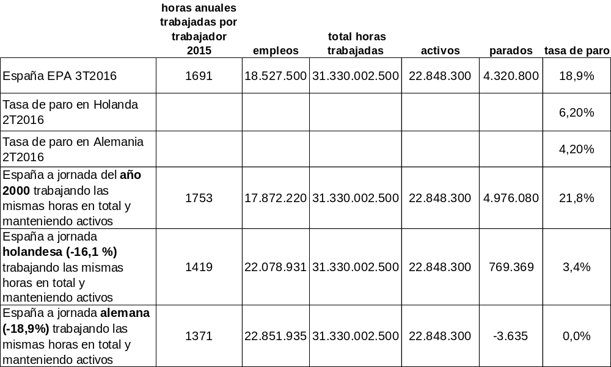
El paro en España es una decisión política

Slide 14
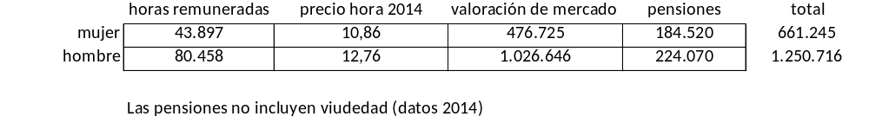
Y la brecha de género
La diferencia de saldo de horas productivas (trabajo remunerado + reproductivo + estudio) – consumidoras (ocio, desplazamientos) es el equivalente a 45 años de trabajo a tiempo completo (1.800 horas anuales) en exceso de las mujeres
La diferencia entre horas trabajadas (remuneradas y reproductivas) es de 30 años
Por el contrario, los valores se invierten en cuanto a retribución
Ingresos brutos de mercado en un ciclo vital medio (sin paro)

Slide 15
Tendencias ineluctables
Productividad económica y salario se han desenganchado
Los incrementos de salarios aceleran la substitución hombre –máquina/algoritmo
Lo cual incrementa la desigualdad salarial
La uberización acelera la precarización
La globalización destruye empleo industrial aquí (3 últimas décadas China, pero aun faltan India y Africa por sustituirnos en el autosaqueo de recursos no renovables)
La reducción del tiempo de trabajo se produce de manera espontánea y desigual (casi siempre)

Slide 16
La desconexión de la productividad económica no debería ser mala noticia para los trabajos en servicios públicos o feminizados…o los reproductivos
Aceptar que vamos a crecer poco no es mala noticia para el planeta
Hay que aceptar que se puede vivir bien con menos (o lo mismo) y enfocar nuestros esfuerzos a conseguirlo

Slide 17
Los grandes proyectos imposibles e inútiles
Más autopistas y automóviles
Más viajes a a la Riviera Maya cada verano
Más cerezas de Chile y kiwis de Nueva Zelanda
Más tirar el lavaplatos porque sale más barato que repararlo..
Trabajo pagado a tiempo completo para todo el mundo
-> obligar a la gente a buscar un trabajo que no existe

Slide 18
Soluciones
Trabajos forzados
Trabajos garantizados
Trabajos de mierda
Mercantilizar el trabajo reproductivo
Repartir todos los trabajos

Slide 19
Retrospectiva del Estado del Bienestar, 70 años después (Beyond Beveridge. NEF 2012)
El gasto público ha crecido en:
-Hospitales
-Prisiones
-Subsidios para pobres
Y no ha crecido en políticas preventivas de:
-Salud
-Reducir criminalidad (desigualdad, educación)
-Vida digna sin depender del mercado

Slide 20
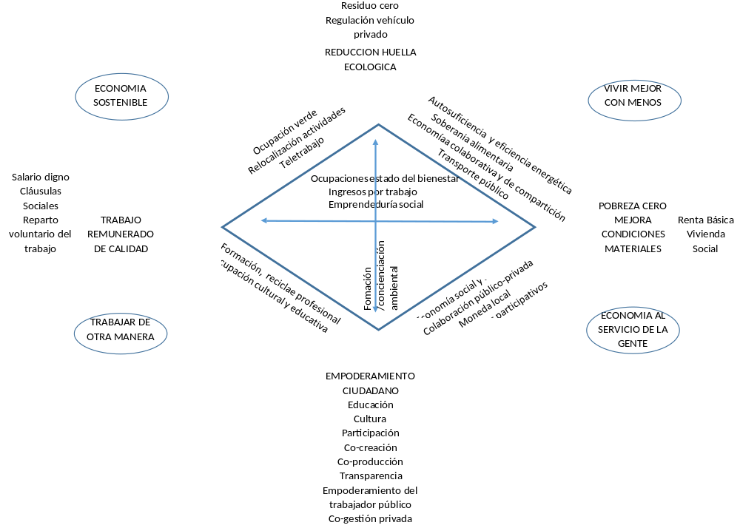
El diamante de la prosperidad sostenible

Slide 21
Debemos escoger
Parece inevitable que algún tipo de renta básica (aunque no se le dé este nombre) acabe implementándose.
La incertidumbre es sobre qué tipo de modelo triunfará, en función de la capacidad de las clases trabajadoras y precarizadas de imponer o no un modelo progresista

Slide 22
La combinación RB + reparto del trabajo remunerado
Financiada con una fiscalidad progresista permite que las clases medias y bajas salgan ganando (80 % de la población) y no sigan perdiendo
Aunque no lo digan es el modelo implícito en países del norte-centro Europa (subsidios generosos de desempleo o ayudas generosas a los ingresos bajos), pero manteniendo los problemas de accesibilidad, gestión y parte de las trampas de la pobreza y precariedad

Slide 23
La RB progresista
Con salarios y condiciones laborales dignas en todos los sectores, con ayudas y políticas activas de empleo selectivas adicionales para los colectivos desfavorecidos y para la transición de modelo productivo, y un mejor matching oferta-demanda laboral. Con sindicatos fuertes con caja de resistencia gratis.
Con un reparto equilibrado entre géneros y generaciones de todos los tipos de trabajo, impulsando la buena nueva economia y el bien común. Haciendo innecesario mercantilizar todos los trabajos
No rechazando los avances tecnológicos que eliminan empleos y respetando los límites del planeta, creciendo y decreciendo allí donde sea necesario y que los índices de crecimiento de la producción y el gasto dejen de ser los indicadores de bienestar.
Con cogestión, superando las actuales formas capitalistas de propiedad y control. Manteniendo una economía con mercados pero sin dictadura de los mercados, que financie y retribuya justamente el espíritu emprendedor y las innovaciones que mejoren el bienestar general y la sostenibilidad del planeta
Con un estado del bienestar reforzado que asegure la accesibilidad a la vivienda, la educación, la sanidad, el soporte a la autonomía personal y unas pensiones dignas

Slide 24
Sino…
Es muy posible que la Renta Básica Universal se implante desde los partidos neoliberales al estilo Friedman
Con desfiscalización y desmantelamiento del estado del bienestar (cheque universal para comprar en el mercado en lugar de servicios públicos), desregulación laboral y capitalismo salvaje,más trabajos de mierda, aprovechando la nueva economía para precarizar y privatizar el bien común.
Sin avances en el reequilibrio de tareas y siguiendo instalados en el paradigma del crecimiento eterno -> ecofascismo...
Aunque algunos piensan que cuanto peor, mejor
Debemos escoger…

Slide 25
Como repartir el trabajo
Algunas acciones posibles:
-modificar el Estatuto de los Trabajadores reduciendo la jornada semanal a 35 horas o menos
-penalizar a la Seguridad Social las jornadas más largas y las horas extras y bonificar la reducción o partición de jornada creadora de ocupación
-tipos de cotización al paro crecientes para empresas que despidan i recontraten continuamente (como mecanismo salarial) -Exp. Rating
-impulsar nuevos puestos de trabajo del sector público a tiempo parcial o reducido y facilitar la opción reversible a los trabajadores actuales.
-favorecer la compactación de jornada a 2-3-4 días

Slide 26
Como repartir el trabajo
-favorecer la contratación pública que genere ocupación a tiempo parcial
-imponer que los contratos de la formación profesional dual para jóvenes en general sean a media jornada
-crear nuevas categorías profesionales que combinen formación y trabajo (docentes, sanitarios, etc.)
-permisos de maternidad y paternidad iguales y obligatorios para los dos progenitores
-jubilaciones anticipadas (priorizar sectores con más absentismo)
-años sabáticos remunerados (total o parcialmente)
-potenciar el teletrabajo, total o parcial
-permitir el cambio voluntario y reversible de duración de jornada laboral (Holanda)

Slide 27
Como repartir el trabajo
Destinar media jornada a un proyecto social o sostenible retribuido con un sueldo social (pilotos en Francia)
Planes específicos de ocupación para colectivos desfavorecidos
Repartir de manera colectiva los trabajos más duros (servicio cívico juvenil..)
Cambio cultural que permita redistribuir el trabajo reproductivo
RTT combinado con una renda básica universal

Slide 28
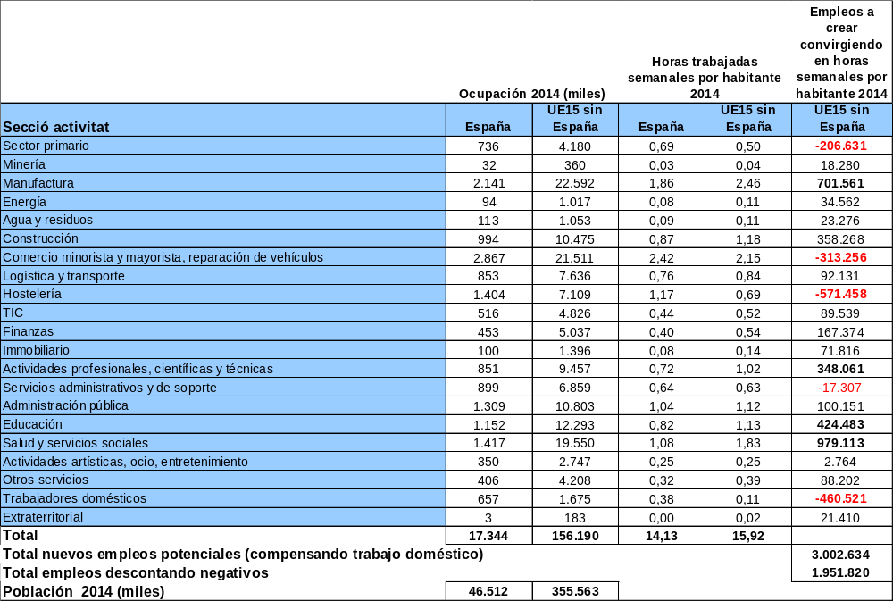
¿ Cúantos puestos de trabajo remunerado podemos crear si convergemos en horas de ocupación por habitante con Europa (repartiendo el tiempo y creando nuevos empleos)?
Fuente: Eurostat
¿ Robots ?
!!!!!!!
Substitutos
Nuevos Trabajos potenciales netos en economía verde. Escenario más optimista: 600.000 ocupaciones (sectores transporte, energía, rehabilitación, sector primario)

